Slide 1
Projekttervezés
Készítette: Szigetvári Márk , Nagy Bence

Slide 2
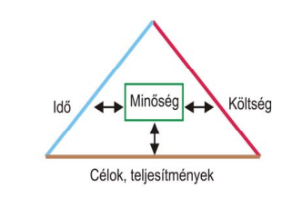
A projekt fogalma
A projekt egy előre tervezett tevékenységsorozat, mely meghatározott célt céloz meg határidő-, költség-, erőforrás- és minőségkorlátokkal, és az erőforrások összehangolt felhasználásával valósítható meg.

Slide 3
A projektek csoportosítása
A projektek téma, illetve tartalom alapján lehetnek pl.:
Építési projektek
Szervezetfejlesztési projektek
IT projektek
Logisztikai projektek
Környezetvédelmi projektek
Marketingprojektek

Slide 4
Időtáv szerint:
Rövid távú projektek,
Középtávú projektek,
Hosszú távú projektek.
A projektek tervezése és megvalósítása a mérettől függetlenül azonos elvek szerint történik.

Slide 5
A projektek szereplői
A projektek résztvevői különböző személyek és csoportok, mint például a projektmenedzser, projektmunkacsoport, menedzsment, szponzor, projektfelügyelő és megrendelő.
Ezek a szereplők különböző feladatokkal rendelkeznek, amelyek kulcsfontosságúak a projekt sikeres végrehajtásához.

Slide 6
Projektmenedzser szerepe
A projektmenedzser fő feladata a projektfolyamat irányítása és a projektteam vezetése.
Teljes körű felelősséggel rendelkezik a projekt munkájáért és a kitűzött célok eléréséért.
A projektmenedzser aktívan részt vesz a projekt definiálásában, tervezésében, irányításában, és rendszeresen tájékoztatja a projektfelügyelőt az előrehaladásról.

Slide 10
Köszönjük a Figyelmet!

